Slide 1




Phần trình bày của: Lê Hải Đăng
Lê Hải Đăng
Tên lớp CNTT 1708
Đại Nam, ngày 01 tháng 01 năm 2022

Slide 2
Thiết kế trang Web giới thiệu về Du Lịch vùng Tây Bắc

Slide 3
I Ý tưởng trang web
II Bố cục trang web
III Kết quả đạt được

Slide 4
I Ý tưởng trang web

Slide 5

1. Để tạo nên một trang web trước tiên chúng ta nên :
- Chọn một chủ đề phù hợp
- Tạo nội dung chất lượng
- Thiết kế đẹp mắt

Slide 6
2. Mục tiêu
- Mục tiêu của trang web là gì?
+ Tạo ra nhằm mục đích để làm gì.
- Bạn muốn trang web thu hút ai?
+ Để thu hút giới trẻ thì sẽ phải tạo một trang web năng động để thu hút
- Bạn muốn người dùng làm gì trên trang web?
+ Trang web sẽ chuyên về một trang web mà người dùng cần và tìm đến trang web để tìm kiếm nội dung
VD: như trang web du lịch thì mọi người sẽ vào trang web để tìm kiếm các tuor du lịch

Slide 7
3.Thiết kế:
- Trang web sẽ trông như thế nào?
+ Trang web sẽ trong thật bắt mắt sẽ khiến người dùng thích thú
- Màu sắc và phông chữ nào sẽ được sử dụng?
+ Thì sẽ tùy vào từng trang web
- Trang web sẽ dễ sử dụng như thế nào?
+ Sẽ có thanh công cụ “tìm kiếm” đẻ chúng ta có thể tìm kiếm một thứ gi đó nhanh hơn.
VD: như trang web du lịch thì sẽ tìm được các tour du lịch ngắn, dài ngài và trong nước hoặc ngoài nước,giá cả,....
- Tên miền riêng
- Logo, slogan

Slide 8
4. Tính năng của trang web
-Tiếp nhận ý kiến của mọi người
+ Tiếp nhận thông qua gmail,sđt,.. Dựa theo đặc điểm và tính chất ta có thể thay đổi theo
- Cập nhật thông tin nhanh chóng

Slide 9
5. Kiểm tra độ ổn của trang web
- Bước này rất quan trọng, sẽ quyết định hiệu quả của trang web. Kiểm tra kĩ sẽ giúp không phát sinh các lỗi vặt khi trang web đưa và hoạt động. Để đảm bảo hãy chạy thử trang web trên các trình duyệt như: Chrome, Cốc Cốc, Safari.,,

Slide 10
6. Quyết định và lên ý tưởng.
- Sau nhưng yếu tố quan trọng trên. Em sẽ làm trang web giới thiệu về Du Lịch vùng Tây Bắc. Và em sử dụng ngôn ngữ HTML và CSS để tạo ra trang web.
ới thiệu về Du Lịch vùng Tây Bắc
giới thiệu về Du Lịch vùng Tây Bắc
giới thiệu về Du Lịch vùng Tây Bắc

Slide 11
II Bố cục trang web

Slide 12
Bố cục trang web
- Em sẽ sử dụng HTML gồm ba phần: “header”, “main”, “footer” và kết hợp với CSS

Slide 13
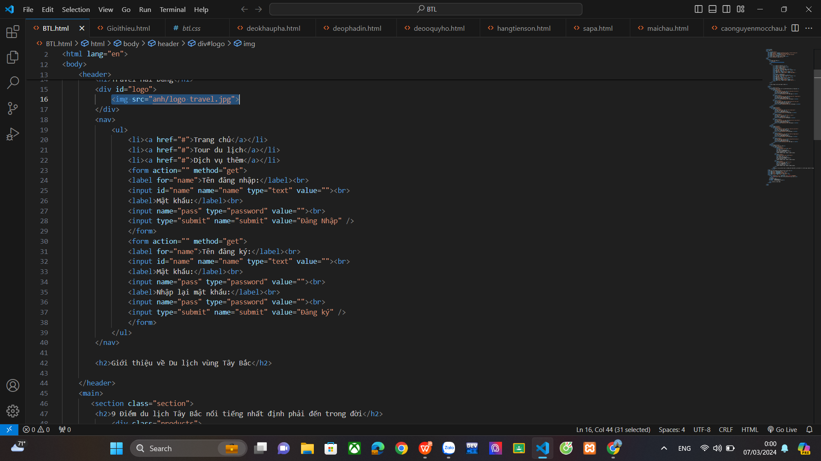
Phần header em, sẽ sử dụng thẻ “ul, li” để tạo ra :Trang chủ, Tour du lịch, Dịch vụ thêm. Thẻ “form” sẽ tạo thành bảng tên dăng nhập và đăng kí

Slide 14
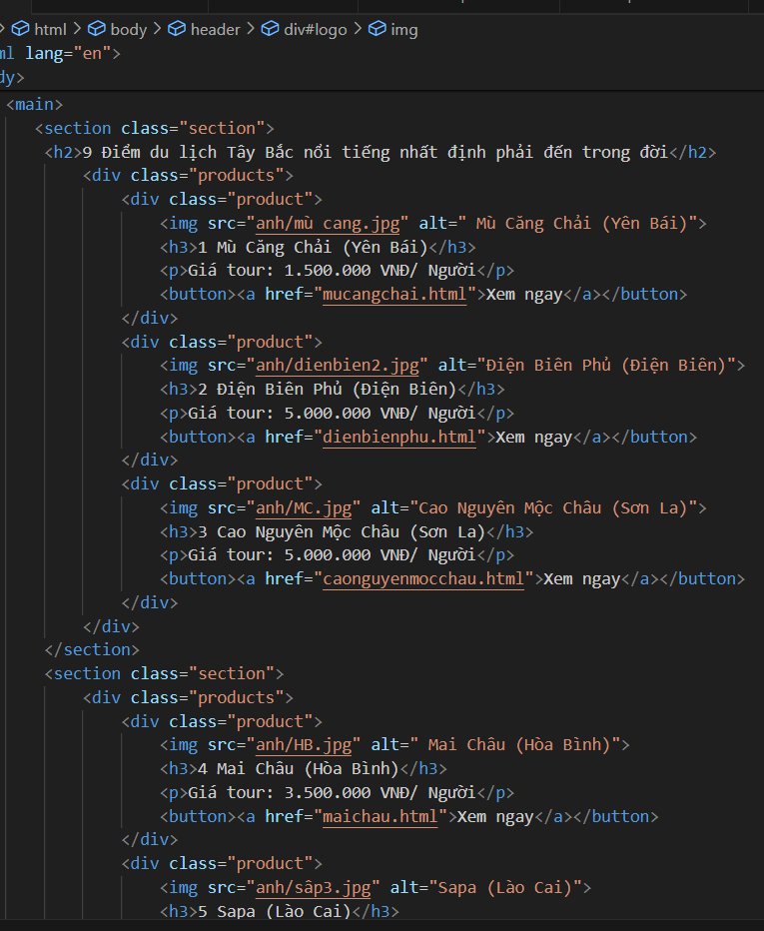
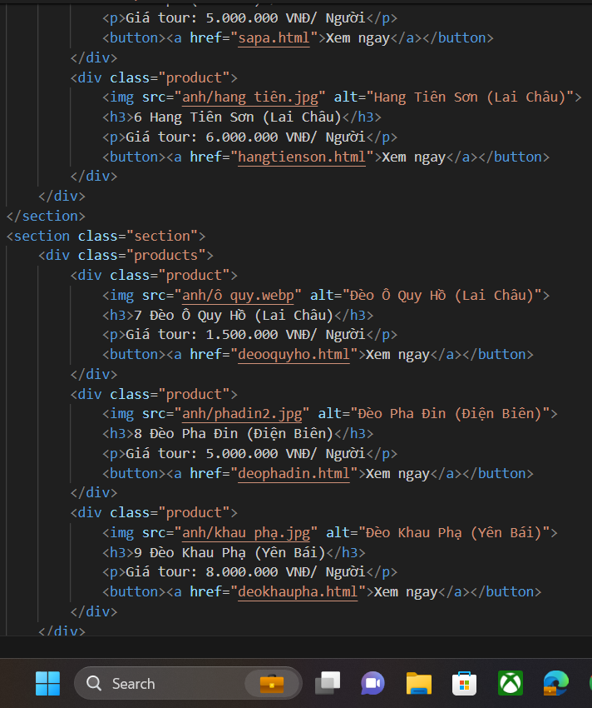
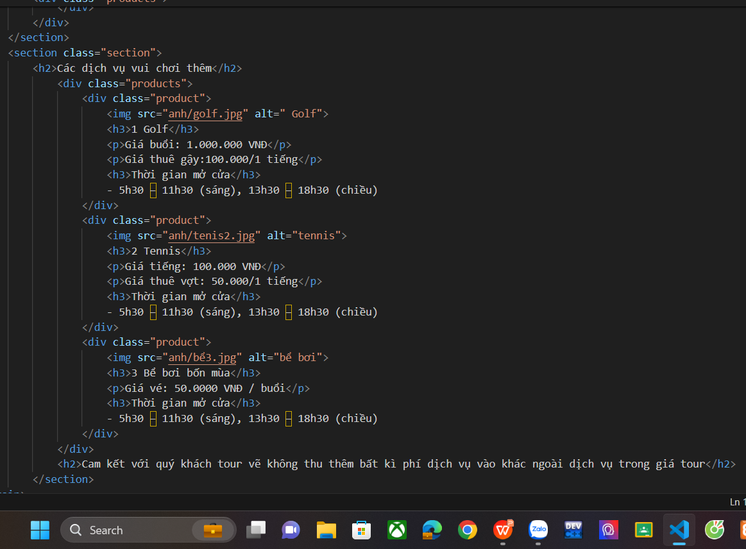
Sang phần Main em sử dụng thẻ “section” và gắn class, thẻ “div” cũng gắn thêm class, thêm thẻ “img”. Các thẻ trên để tạp ra một ô có các ảnh và thông tin

Slide 15
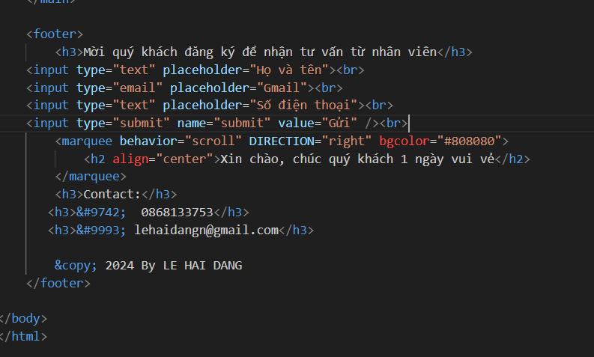
Cuối cùng phần footer em sử dụng thẻ “marquee” để tạo hiệu ứng, thẻ” input” để tạo bảng

Slide 16
III Kết quả đạt được

Slide 17
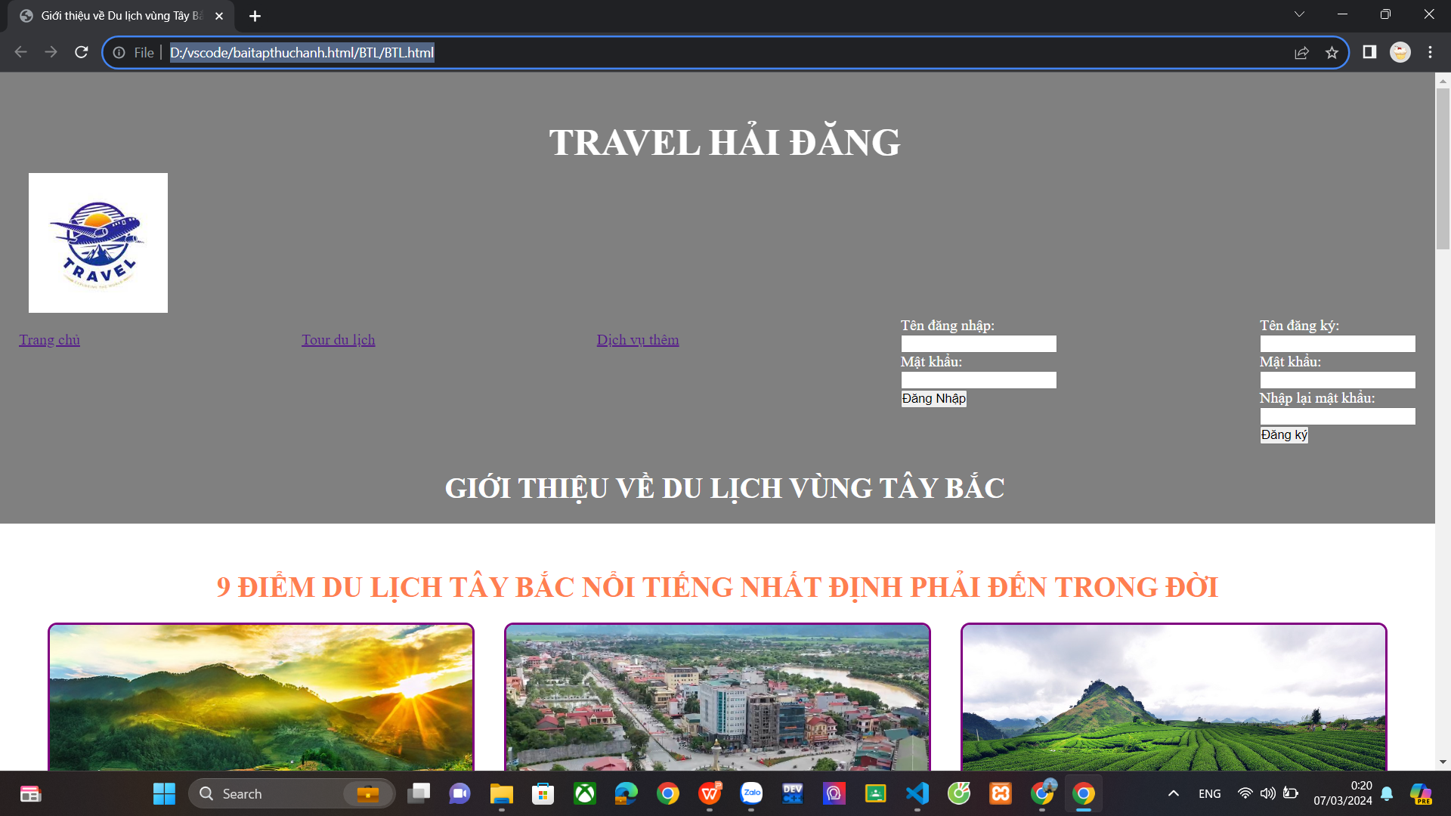
Phần đầu

Slide 18
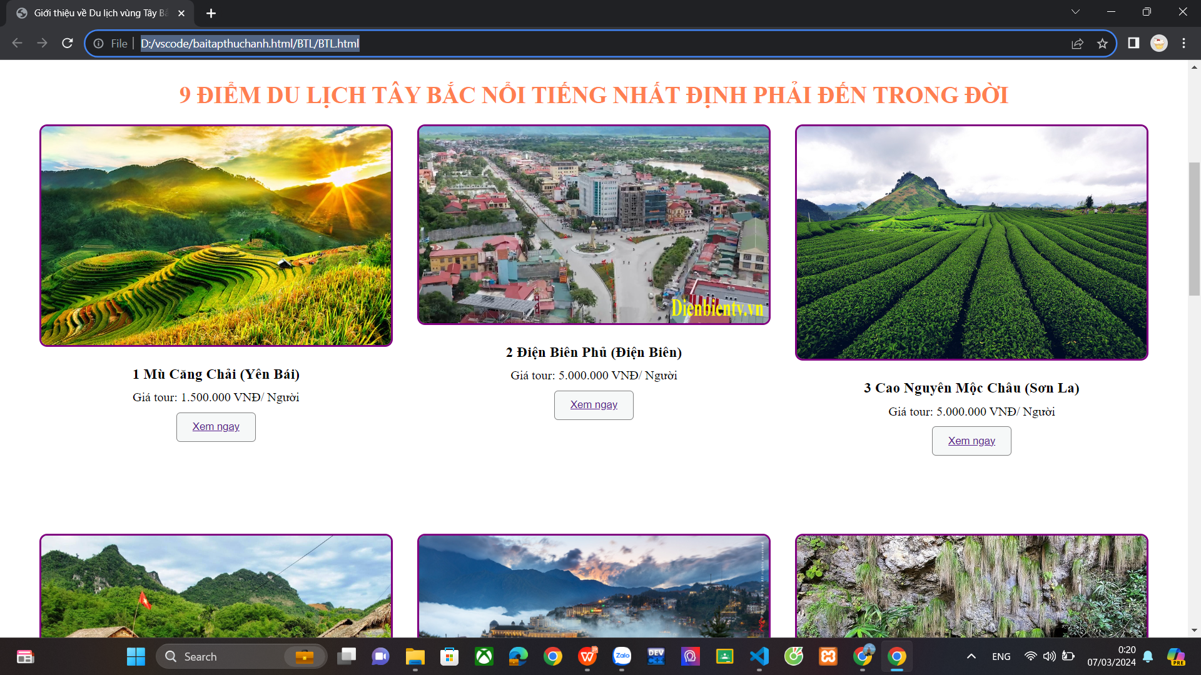
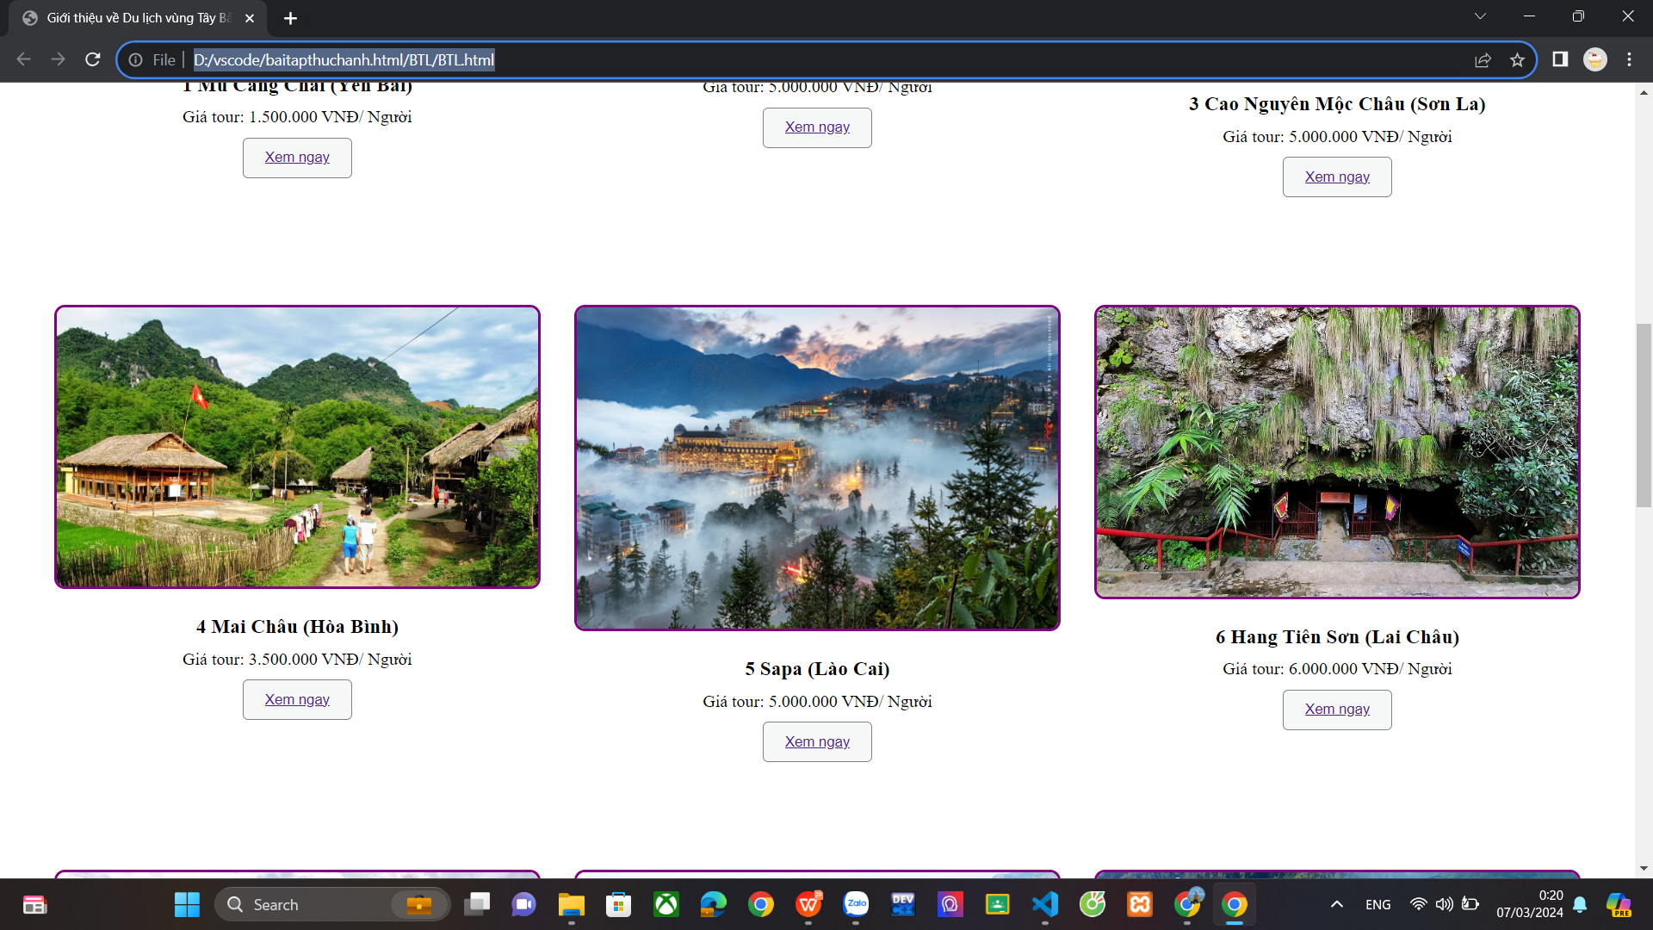
Phần giữa

Slide 19
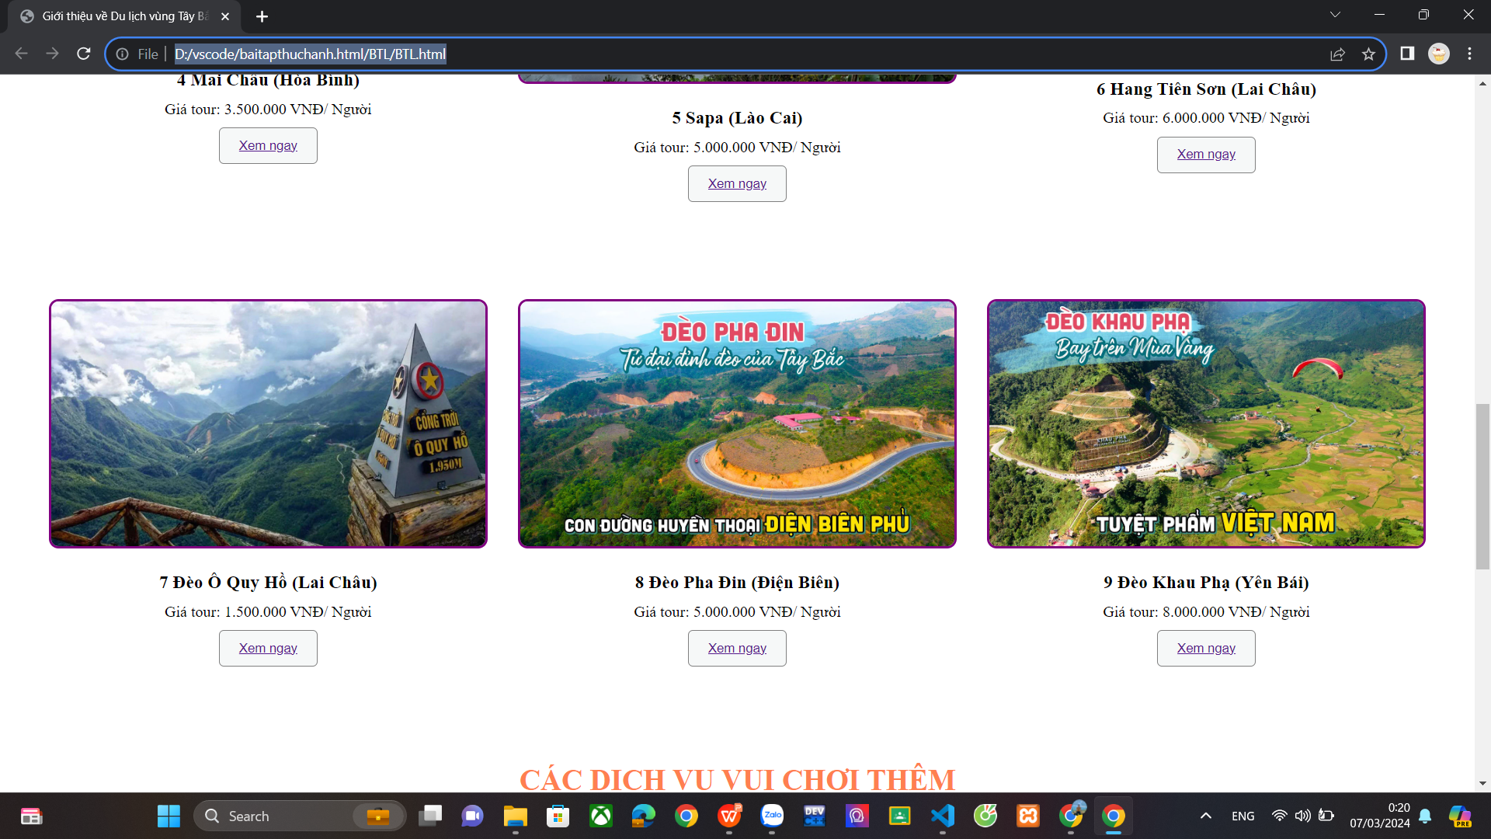
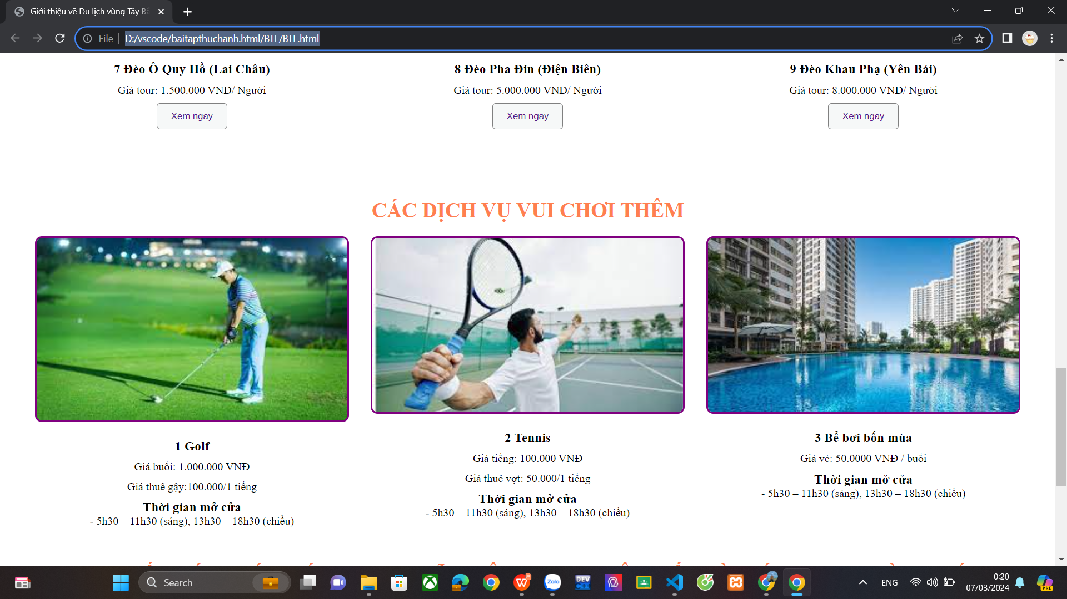

Slide 20
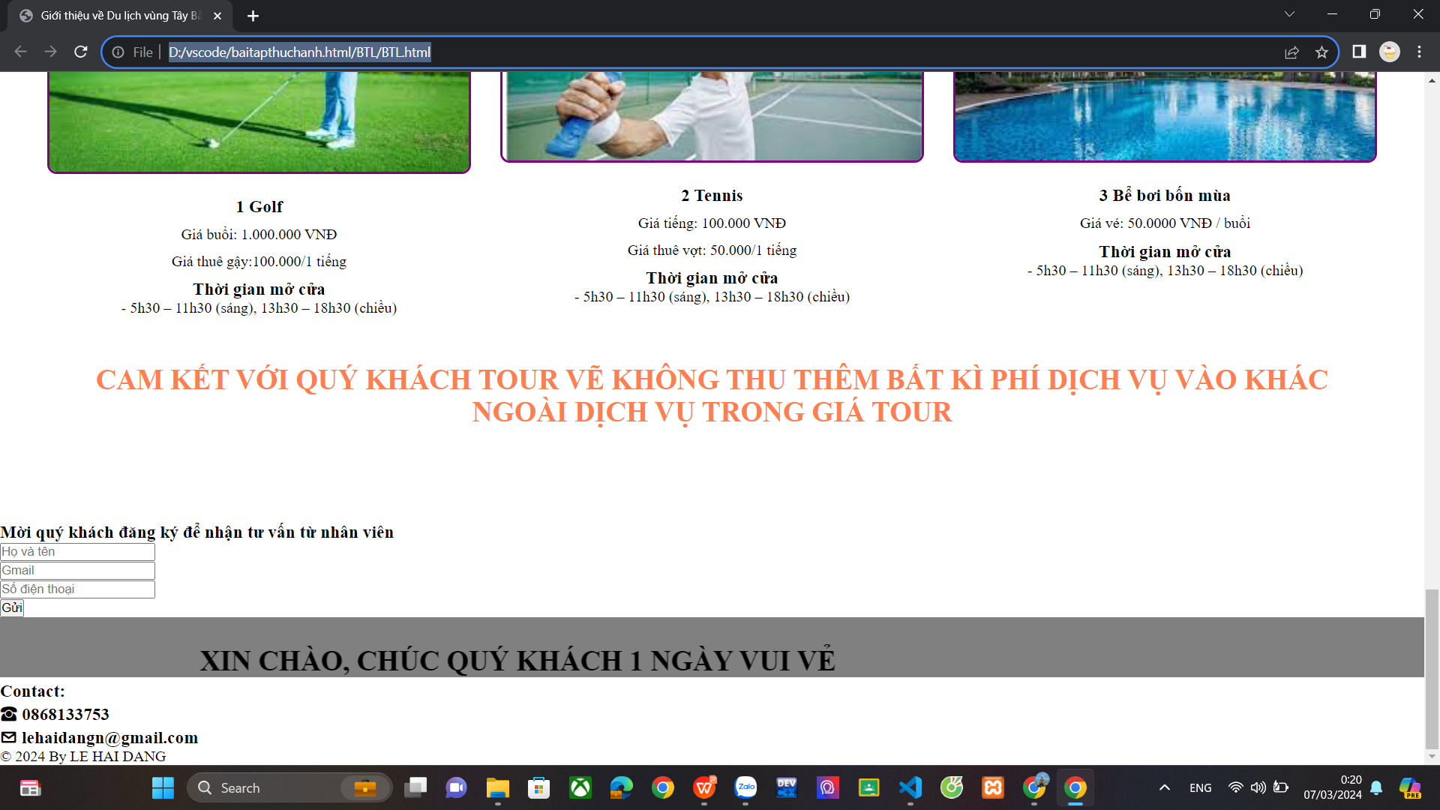
Phần cuối

Slide 21


